Slide 1
Estructura de Datos y Algoritmos
ITBA 2024-Q2

Slide 2
Seguimiento del método recursivo buildExpression()
para “( ( 3 * ( 5 - 10.2 ) ) - 2 )”
E -> ( E op E )
E -> cte

Slide 3
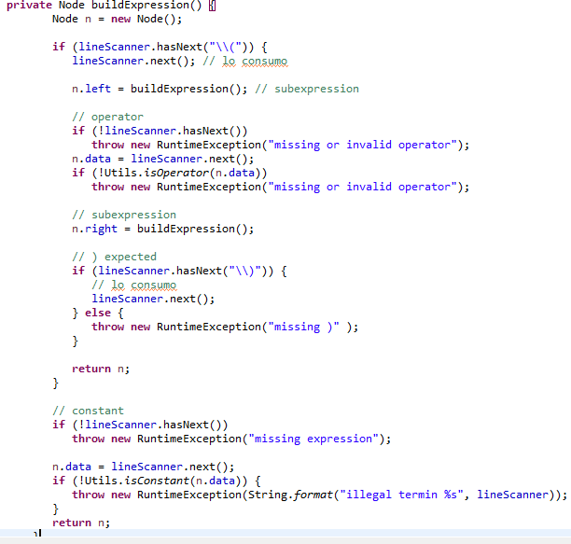
E -> ( E op E )
E -> cte
Con op: + - * / ^

Slide 4
E -> ( E op E )
E -> cte
Con op: + - * / ^

Slide 5
E -> ( E op E )
E -> cte
Con op: + - * / ^

Slide 6
( ( 3 * ( 5 - 10.2 ) ) - 2 )

Slide 7
( ( 3 * ( 5 - 10.2 ) ) - 2 )

Slide 8
( ( 3 * ( 5 - 10.2 ) ) - 2 )

Slide 9
( 3 * ( 5 - 10.2 ) ) - 2 )
pendiente 1

Slide 10
( 3 * ( 5 - 10.2 ) ) - 2 )
pendiente 1

Slide 11
( 3 * ( 5 - 10.2 ) ) - 2 )
pendiente 1

Slide 12
( 3 * ( 5 - 10.2 ) ) - 2 )
pendiente 1

Slide 13
3 * ( 5 - 10.2 ) ) - 2 )
pendiente 1
pendiente 2

Slide 14
3 * ( 5 - 10.2 ) ) - 2 )
pendiente 1
pendiente 2

Slide 15
3 * ( 5 - 10.2 ) ) - 2 )
pendiente 1
pendiente 2

Slide 16
3 * ( 5 - 10.2 ) ) - 2 )
pendiente 1
pendiente 2

Slide 17
3 * ( 5 - 10.2 ) ) - 2 )
pendiente 1
pendiente 2
3

Slide 18
* ( 5 - 10.2 ) ) - 2 )
pendiente 1
pendiente 2
3

Slide 19

* ( 5 - 10.2 ) ) - 2 )
pendiente 1
pendiente 2
3

Slide 20
* ( 5 - 10.2 ) ) - 2 )
pendiente 1
pendiente 2
3

Slide 21
* ( 5 - 10.2 ) ) - 2 )
pendiente 1
3

Slide 22
* ( 5 - 10.2 ) ) - 2 )
pendiente 1
*
3

Slide 23
( 5 - 10.2 ) ) - 2 )
pendiente 1
*
3

Slide 24
( 5 - 10.2 ) ) - 2 )
pendiente 1
pendiente 2
*
3

Slide 25
( 5 - 10.2 ) ) - 2 )
pendiente 1
pendiente 2
*
3

Slide 26
( 5 - 10.2 ) ) - 2 )
pendiente 1
pendiente 2
*
3

Slide 27
( 5 - 10.2 ) ) - 2 )
pendiente 1
pendiente 2
*
3

Slide 28
5 - 10.2 ) ) - 2 )
pendiente 1
pendiente 2
*
3
pendiente 3

Slide 29
5 - 10.2 ) ) - 2 )
pendiente 1
pendiente 2
*
3
pendiente 3

Slide 30
5 - 10.2 ) ) - 2 )
pendiente 1
pendiente 2
*
3
pendiente 3

Slide 31
5 - 10.2 ) ) - 2 )
pendiente 1
pendiente 2
*
3
pendiente 3

Slide 32
5 - 10.2 ) ) - 2 )
pendiente 1
pendiente 2
*
3
pendiente 3

Slide 33
5 - 10.2 ) ) - 2 )
pendiente 1
pendiente 2
*
3
pendiente 3
5

Slide 34
- 10.2 ) ) - 2 )
pendiente 1
pendiente 2
*
3
pendiente 3
5

Slide 35
- 10.2 ) ) - 2 )
pendiente 1
pendiente 2
*
3
pendiente 3
5

Slide 36
- 10.2 ) ) - 2 )
pendiente 1
pendiente 2
*
3
pendiente 3
5

Slide 37
- 10.2 ) ) - 2 )
pendiente 1
pendiente 2
*
3
5

Slide 38
- 10.2 ) ) - 2 )
pendiente 1
pendiente 2
*
3
-
5

Slide 39
10.2 ) ) - 2 )
pendiente 1
pendiente 2
*
3
-
5

Slide 40
10.2 ) ) - 2 )
pendiente 1
pendiente 2
*
pendiente 3
3
-
5

Slide 41
10.2 ) ) - 2 )
pendiente 1
pendiente 2
*
pendiente 3
3
-
5

Slide 42
10.2 ) ) - 2 )
pendiente 1
pendiente 2
*
pendiente 3
3
-
5

Slide 43
10.2 ) ) - 2 )
pendiente 1
pendiente 2
*
pendiente 3
3
-
5

Slide 44
10.2 ) ) - 2 )
pendiente 1
pendiente 2
*
pendiente 3
3
-
5

Slide 45
10.2 ) ) - 2 )
pendiente 1
pendiente 2
*
pendiente 3
3
-
5
10.2

Slide 46
) ) - 2 )
pendiente 1
pendiente 2
*
pendiente 3
3
-
5
10.2

Slide 47
) ) - 2 )
pendiente 1
pendiente 2
*
pendiente 3
3
-
5
10.2

Slide 48
) ) - 2 )
pendiente 1
pendiente 2
*
pendiente 3
3
-
5
10.2

Slide 49
) ) - 2 )
pendiente 1
pendiente 2
*
3
-
5
10.2

Slide 50
) ) - 2 )
pendiente 1
pendiente 2
*
3
-
5
10.2

Slide 51
) - 2 )
pendiente 1
pendiente 2
*
3
-
5
10.2

Slide 52
) - 2 )
pendiente 1
pendiente 2
*
3
-
5
10.2

Slide 53
) - 2 )
pendiente 1
*
3
-
5
10.2

Slide 54
) - 2 )
pendiente 1
*
3
-
5
10.2

Slide 55
- 2 )
pendiente 1
*
3
-
5
10.2

Slide 56
- 2 )
pendiente 1
*
3
-
5
10.2

Slide 57
- 2 )
pendiente 1
*
3
-
5
10.2

Slide 58
- 2 )
*
3
-
5
10.2

Slide 59
- 2 )
*
3
-
5
10.2

Slide 60
- 2 )
-
*
3
-
5
10.2

Slide 61
- 2 )
-
*
3
-
5
10.2

Slide 62
2 )
-
*
3
-
5
10.2

Slide 63
2 )
pendiente 1
-
*
3
-
5
10.2

Slide 64
2 )
pendiente 1
-
*
3
-
5
10.2

Slide 65
2 )
pendiente 1
-
*
3
-
5
10.2

Slide 66
2 )
pendiente 1
-
*
3
-
5
10.2

Slide 67
2 )
pendiente 1
-
*
3
-
5
10.2

Slide 68
2 )
pendiente 1
-
*
2
3
-
5
10.2

Slide 69
2 )
pendiente 1
-
*
2
3
-
5
10.2

Slide 70
)
pendiente 1
-
*
2
3
-
5
10.2

Slide 71
)
pendiente 1
-
*
2
3
-
5
10.2

Slide 72
)
-
*
2
3
-
5
10.2

Slide 73
)
-
*
2
3
-
5
10.2

Slide 74
-
*
2
3
-
5
10.2

Slide 75
Seguimiento del método recursivo buildExpression()
para “( ( 3 * ( 5 - 10.2 ) ) - 2 )”
-
E -> ( E op E )
E -> cte
*
2
3
-
5
10.2

